Slide 1
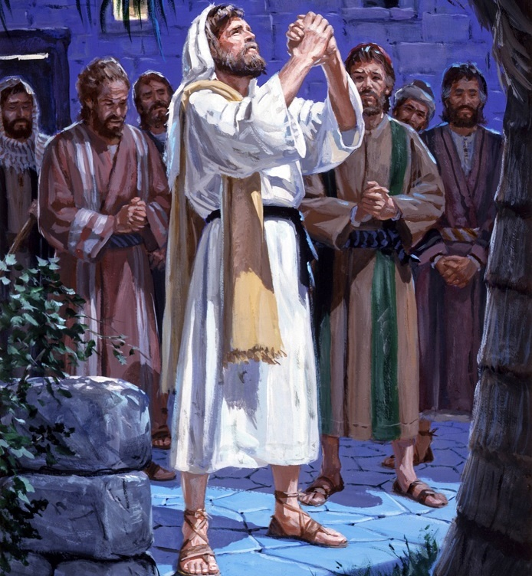
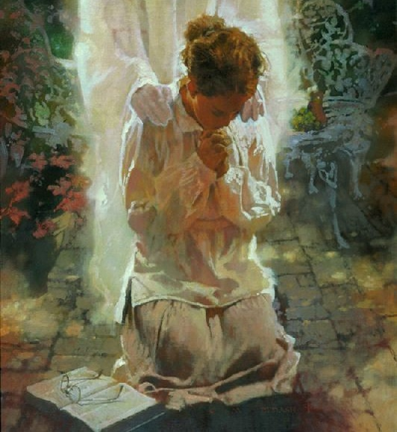
TURUAN MO KAMING MAGDASAL
Aralin 2 para sa Enero 13, 2024

Slide 2
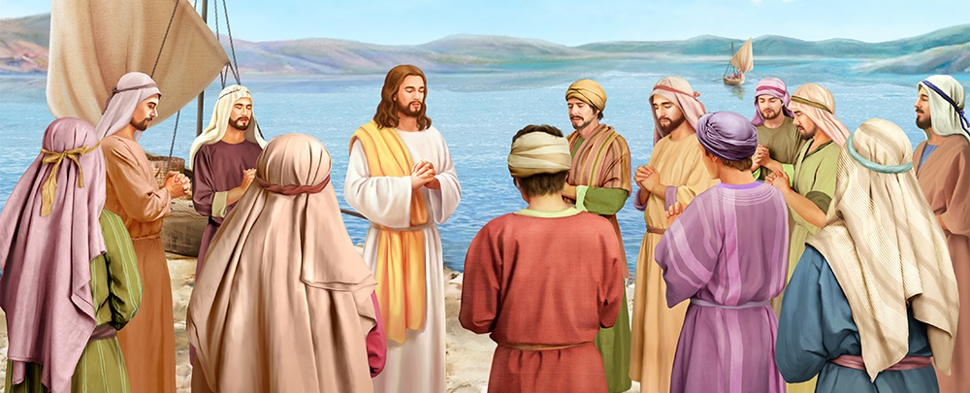
“At nangyari, nang siya'y nananalangin sa isang dako, nang siya'y matapos, ay sinabi sa kaniya ng isa sa kaniyang mga alagad, Panginoon, turuan mo kaming manalangin, na gaya naman ni Juan na nagturo sa kaniyang mga alagad'” (Lucas 11:1)

Slide 3
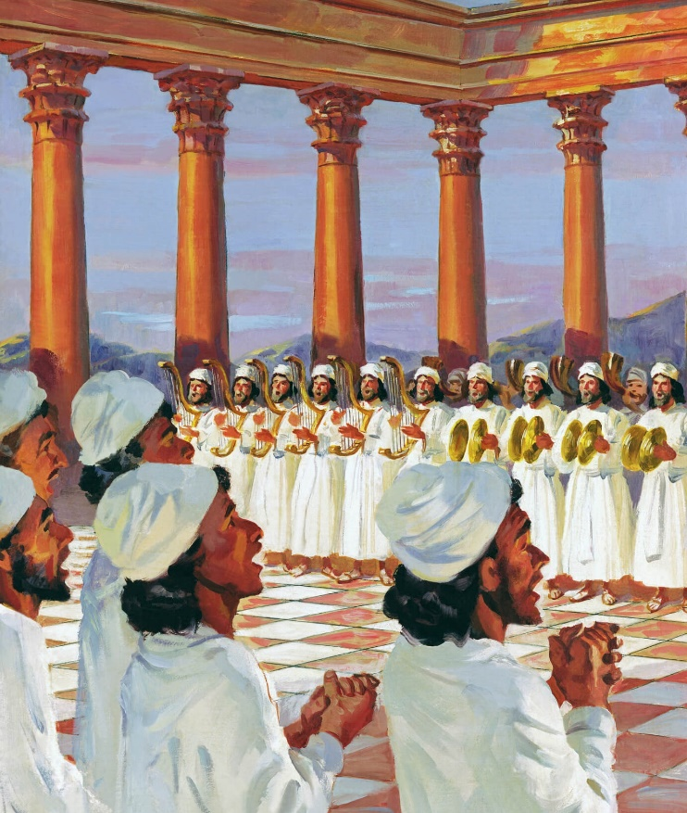
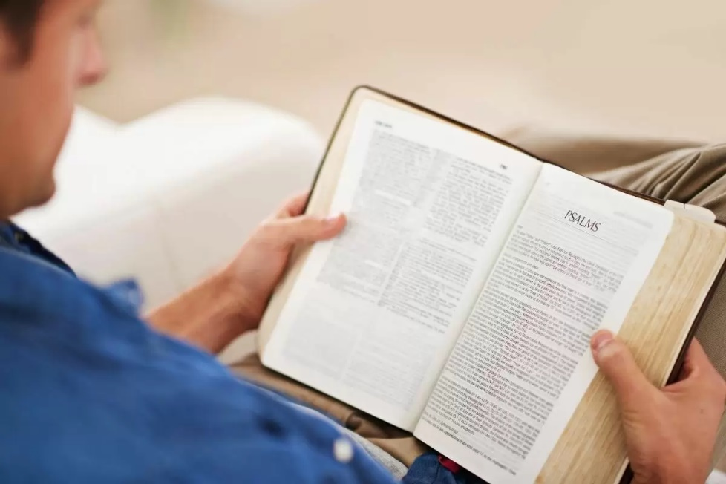
Binigyan ng Diyos ang Israel ng isang aklat ng panalangin: Mga Awit.
Ito ay nagpapahayag ng pinakamalalim na damdamin kung saan ang may-akda nito ay nakipag-usap sa Hari at Panginoon ng kanilang buhay.
Walang duda na makikita natin sa mga damdaming iyon na sinasalamin ang ating sariling mga damdamin.
Kung malungkot ka, magbasa ka ng Awit. Kung ikaw ay nababagabag, magbasa ng Awit. Kung inaatake ka ng mga pagdududa, magbasa ng Awit. Kung kailangan mo ng kapatawaran, magbasa ng Awit. Kung ang iyong puso ay nag-uumapaw sa pasasalamat, basahin ang isang Awit. Kung nakahanap ka ng sandali ng kaligayahan, basahin ang isang Awit.
Manalangin gamit ang Mga Awit (Santiago 5:13).
Manalangin sa mahihirap na panahon (Awit 44).
Manalangin sa panahon ng desperasyon (Awit 22).
Manalangin sa gitna ng pag-aalinlangan at pag-asa (Aw 13).
Manalangin para sa pagpapanumbalik (Awit 60).

Slide 4
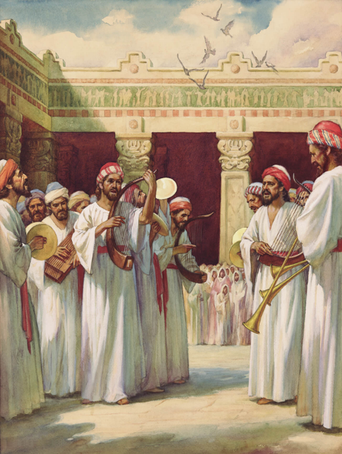
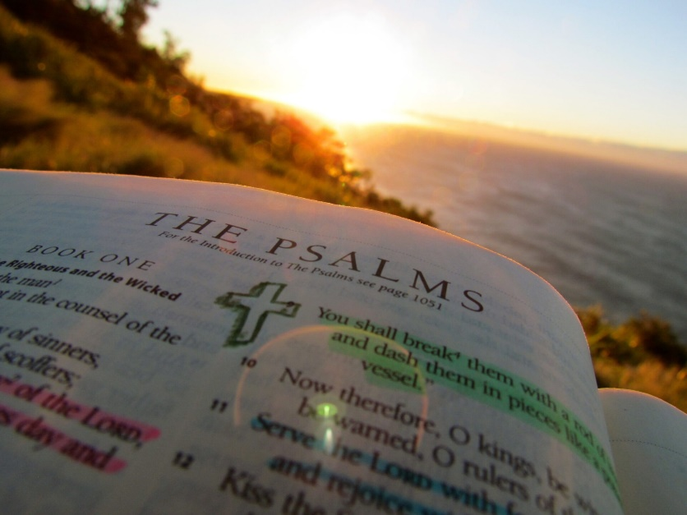
MANALANGIN GAMIT ANG MGA AWIT
“Nagbabata baga ang sinoman sa inyo? siya'y manalangin. Natutuwa ang sinoman? awitin niya ang mga pagpupuri” (San. 5:13)
Ang paggamit ng Mga Awit bilang mga awit ng papuri ay maliwanag (1Chr. 16:9); ngunit hindi lamang ito ang paggamit nito.
Ang bawat Awit ay isang panalangin sa Diyos na dapat gamitin ayon sa mga pangangailangan ng sandali: upang managhoy; magpasalamat; Upang humingi ng kapatawaran; upang humingi ng banal na patnubay; alalahanin ang kasaysayan; magpuri; upang magpakita ng galit...
Paano natin magagamit ang Mga Awit bilang panalangin?
Basahin ang awit at manala-ngin
Pagmas-dan ang paraan ng pagsa-salita ng salmista sa Diyos
Tuklasin ang mga dahilan ng kanyang panala-ngin
Ihambing ang iyong sitwasyon sa karanasan ng salmista
Pag-isipan kung paano makakatulong ang salmo na ipahayag ang iyong damdamin sa Diyos
Kung isang bagay sa salmo na humahamon sa iyo, pag-isipan ito
Iugnay ang salmo kay Jesus at sa Kanyang gawain ng pagliligtas
Hilingin sa Diyos na ilagay ang Kanyang Salita sa iyong puso at isipan

Slide 5
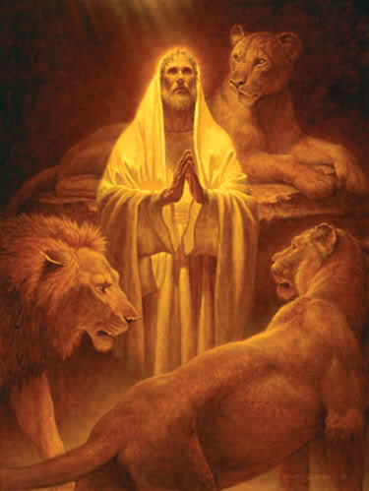
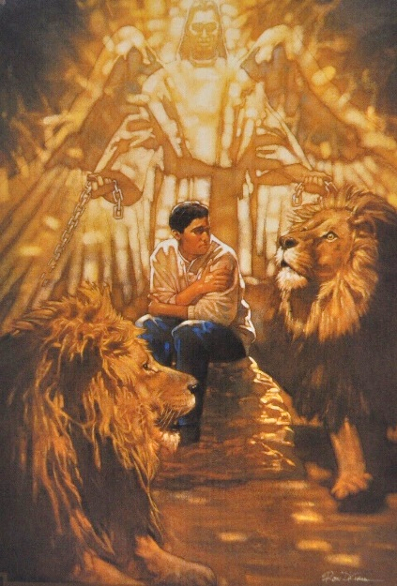
MANALANGIN SA MAHIHIRAP NA PANAHON
“Oo, dahil sa iyo ay pinapatay kami buong araw; kami ay nabilang na parang mga tupa sa patayan” (Awit 44:22)
Nararamdaman mo ba na hindi patas ang pakikitungo sa iyo ng Diyos sa pagpapahintulot na maranasan mo ang mahihirap na sitwasyon?
Maaaring oo, o hindi. Ngunit, kung gayon, ipahahayag mo ba ito sa isang panalangin, pampubliko man o pribado?
Hindi nag-atubili ang salmista na gawin iyon. Ang mga tao ng Israel ay ninakawan, ipinatapon at pinapatay. At wala silang nagawa para maging karapat-dapat dito! Hindi sila tumalikod sa Diyos o nagkasala laban sa Kanya (Awit 44:9-19).
Gaya ng salmista, dapat tayong maging malaya na ipahayag ang ating damdamin at emosyon sa Diyos sa panalangin. Ipakita natin ang realidad habang ipinamumuhay natin ito. Kilalanin natin na maaalis Niya tayo sa pinakamasalimuot na sitwasyon (Awit 44:1-8), kahit na hindi natin nauunawaan kung bakit hindi Niya ito ginagawa ngayon.
Higit sa lahat, huwag tayong magduda, kahit sa gitna ng mga problema at kahirapan, ang Diyos ay mapagmahal at mahabagin (Awit 44:26).

Slide 6
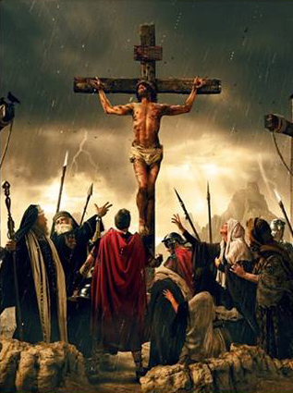
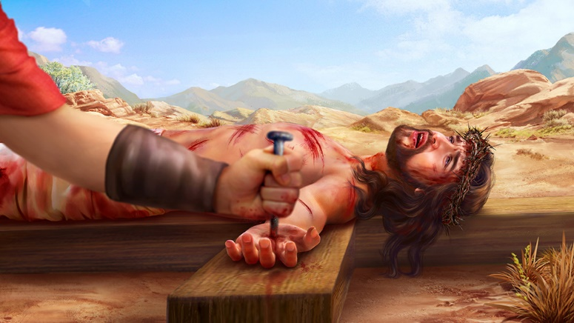
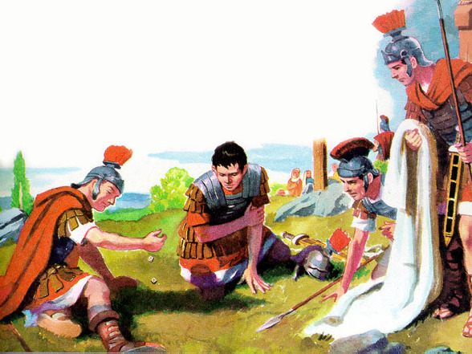
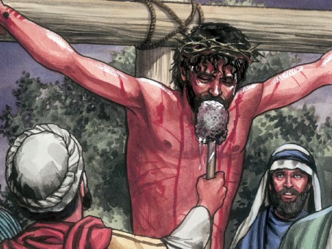
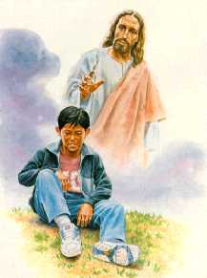
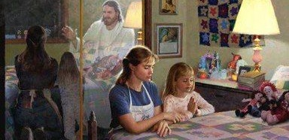
MANALANGIN SA PANAHON NG DESPERASYON
“Huwag mo akong layuan; sapagka't kabagabagan ay malapit; sapagka't walang tumulong” (Awit 22:11)
Isipin na si Jesus ay nananalangin gamit ang mga salita ng Awit 22:1, habang ang kanyang katawan ay nakabitin sa krus (Awit 22:14); ang kaniyang mga kamay at paa ay nabutas (Awit 22:16); napapaligiran ng nagbabantang pulutong (Awit 22:7-8); minamasdan ang mga kawal na hinahati-hati ang kaniyang mga damit (Awit 22:18); nauuhaw, naghihintay sa sandali ng kanyang kamatayan (Awit 22:15); … desperado.
Ang iyong sitwasyon ay maaaring hindi kasing sakit ng kalagayan ni Jesus, ngunit marahil, tulad Niya, desperado ka sa isang punto.
Sa mga sandaling iyon, tinuturuan tayo ng Mga Awit na manalangin, tumingin sa kabila ng ating kasalukuyang sitwasyon, at makita sa pamamagitan ng pananampalataya ang pagpapanumbalik ng ating buhay. Tingnan sa pamamagitan ng pananampalataya ang mga sandali kung saan tayo ay babalik upang purihin ang Diyos nang may kagalakan at kaligayahan (Awit 22:25-26).
Sa panahon ng kabiguan, makatitiyak tayo na dinidinig tayo ng Diyos. Siya ay nagmamalasakit sa ating paghihirap at nakikita tayo, kahit na hindi natin Siya nakikita (Awit 22:24).

Slide 7
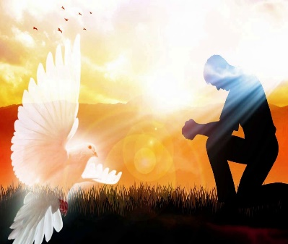
MANALANGIN SA GITNA NG PAG-AALINLANGAN AT PAG-ASA
(Awit 13:1)
Kinalimutan na ba ako ng Diyos? Minsan, oo ang iniisip natin. Ipinahayag ito ng salmista na may matinding kalinawan. Ngunit lumampas siya sa pagdududa at ipinakita sa atin ang kanyang pag-asa.
Awit 13:1-2
Awit 13:3-4
Awit 13:5
Awit 13:6
Sinaway niya ang Diyos dahil sa Kanyang pagbalewala sa kanya: “Hanggang kailan?”
Hiniling niya sa Kanya na tumugon upang ang kanyang mga kaaway ay hindi magalak.
Ipinakikita niya ang kanyang buong pagtitiwala sa Diyos, at nagtiwala sa kanyang pagliligtas.
Sa wakas, napaawit sya ng papuri.
Kapag may pag-aalinlangan, dapat nating hilingin sa Espiritu na “paliwanagan ang ating mga mata,” ibig sabihin, tulungan tayong alisin ang ating mga pagdududa (Awit 13:3).
Ipinakikita sa atin ng awit na ito na matuwid din na hilingin na kumilos ang Diyos sa panalangin. Dapat nating tiyakin na ang mga pangakong nakapaloob sa Mga Awit ay para rin sa atin.

Slide 8
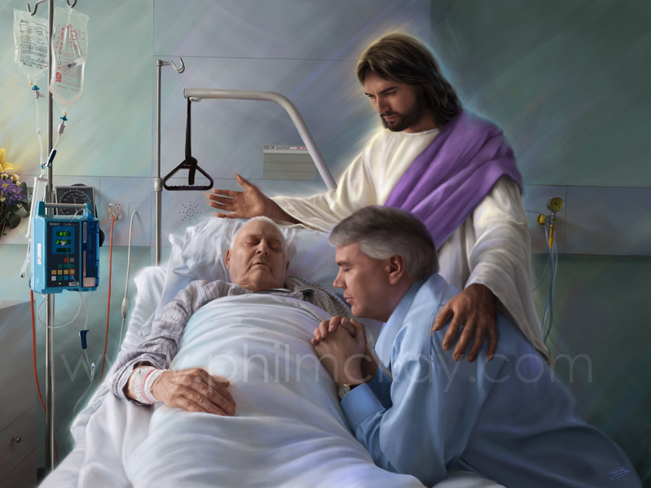
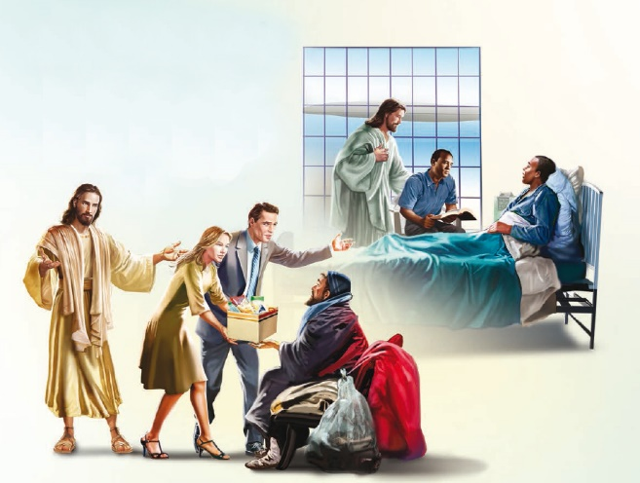
MANALANGIN PARA SA PAGPAPANUMBALIK
“Upang ang iyong minamahal ay makaligtas, magligtas ka ng iyong kanan, at sagutin mo kami” (Awit 60:5)
Ang mga salmo ng panaghoy - tulad ng 60 - ay mga panalangin na ipinahayag sa mga sandali ng pisikal, sikolohikal o espirituwal na sakit (o lahat na magkasama).
Tinutulungan tayo nitong magkaroon ng kamalayan na ang pagdurusa ay bahagi ng karanasan ng parehong makatarungan at hindi makatarungan.
Tinutulungan din nila tayong maunawaan na ang Diyos ang may kontrol, at ililigtas Niya tayo sa tamang panahon (Awit 60:5)
Ang ating paghihirap ay tumutulong sa atin na maging mahabagin sa mga naghihirap, tulad ng salmista na, nang makitang nayayanig ang mundo, ay nagsusumamo sa Diyos: “pagalingin ang kanyang kabagabagan, sapagkat siya ay umuuga” (Awit 60:2).
Higit sa lahat, itinuturo sa atin nitong Awit na:
Itaas Siya sa harap ng mundo (Awit 60:4)
Maging kasangkapan sa Kanyang mga kamay (Awit 60:12)
Lubos na magtiwala sa Diyos (Awit 60:11)

Slide 9
“Ang kadiliman at panghihina ng loob ay minsa’y dumarating sa kaluluwa, at nagbabanta na talunin tayo; ngunit hindi natin dapat iwaksi ang ating pagtitiwala. Dapat tayong manatiling nakatutok kay Jesus, nakakaramdam man o hindi. Dapat nating asamin na tapat na magawa ang bawat alam na tungkulin, at mahinahong magtiwala sa mga pangako ng Diyos. […]
Maaaring hindi natin nararamdaman ngayon ang kapayapaan at kagalakan na nadama natin kahapon; ngunit dapat nating abutin sa pananampalataya ang kamay ni Kristo, at magtiwala sa Kanya nang lubos sa kadiliman gaya ng sa liwanag.”
EGW (Messages to young people, pg. 102)

